Slide 1
תהליך הגיוס והמיון התעסוקתי
במכרז פומבי ובינמשרדי
משרד
מכוני מיון
משרד
מועמד
משרד
ועדת בוחנים
פרסום מכרז
מיון תעסוקתי
בדיקת מועמדויות
הגשת מועמדות

Slide 2
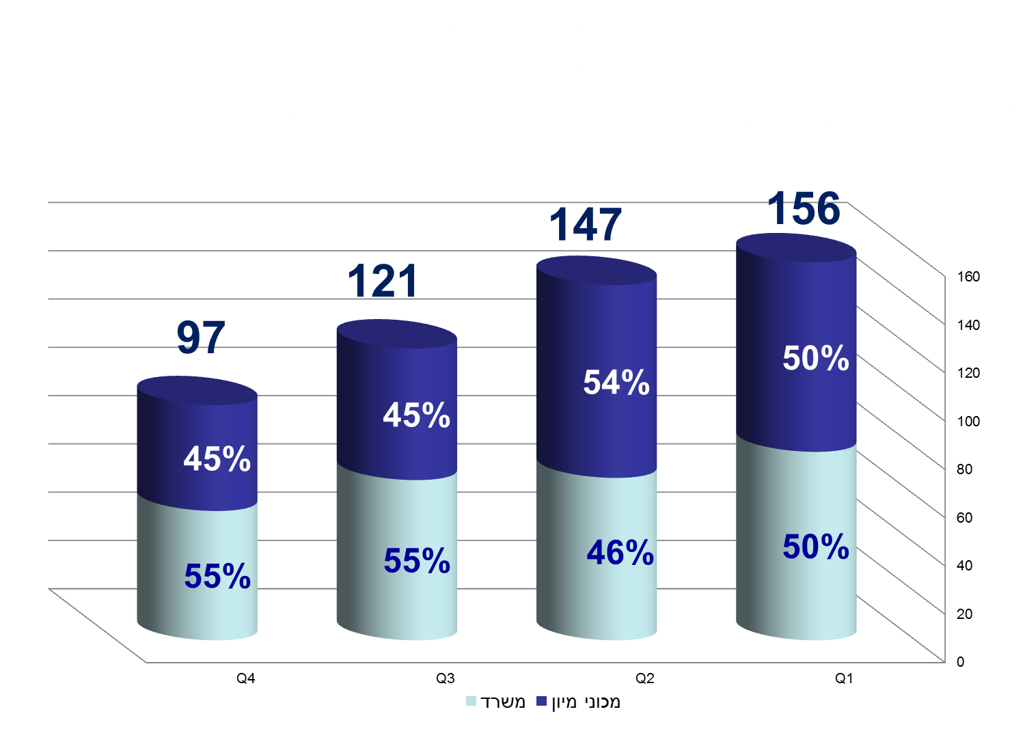
משך טיפול ממוצע במכרזים פומביים ע"פ גורם מטפל 2015

Slide 3
שלב א' במכוני המיון השוואה על פי חודשים בשנת 2015
משרד
בניית מודל אבחוני מודולרי מותאם תפקיד
מכוני מיון
משרד
מועמד
משרד
ועדת בוחנים
פרסום מכרז
מיון תעסוקתי
בדיקת מועמדויות
הגשת מועמדות
Notes:
תשומת לב לינואר!!!!

Slide 4
שלב ב' במכוני המיון השוואה על פי חודשים בשנת 2015
משרד
בניית מודל אבחוני מודולרי מותאם תפקיד
מכוני מיון
משרד
מועמד
משרד
ועדת בוחנים
פרסום מכרז
מיון תעסוקתי
בדיקת מועמדויות
הגשת מועמדות

Slide 6
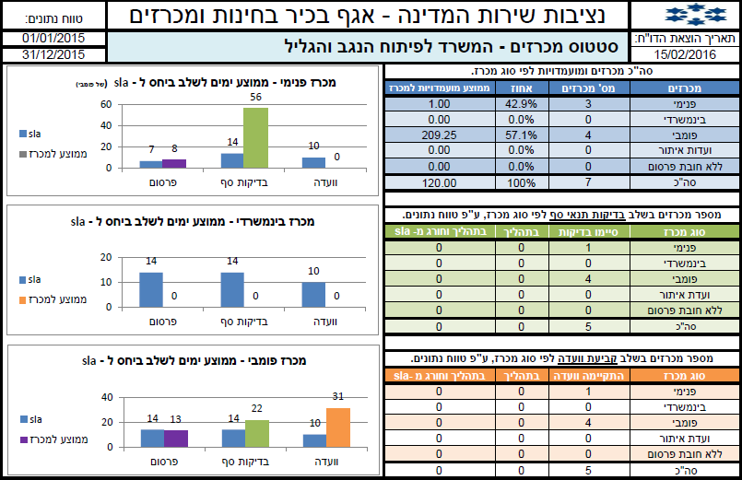

Slide 7
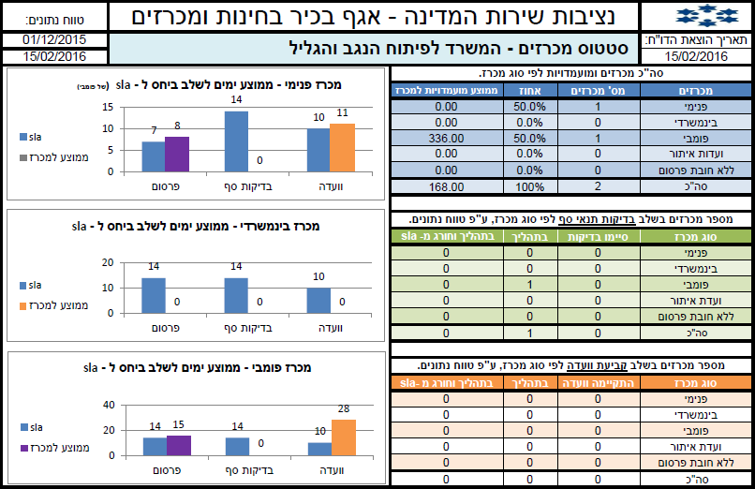

Slide 8
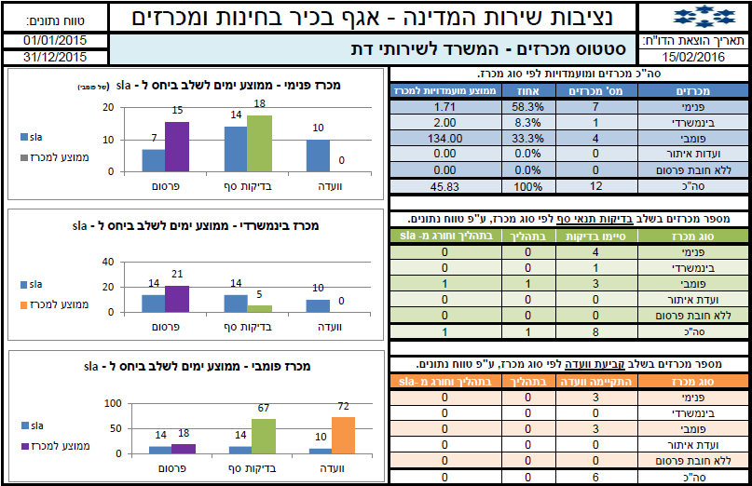

Slide 9
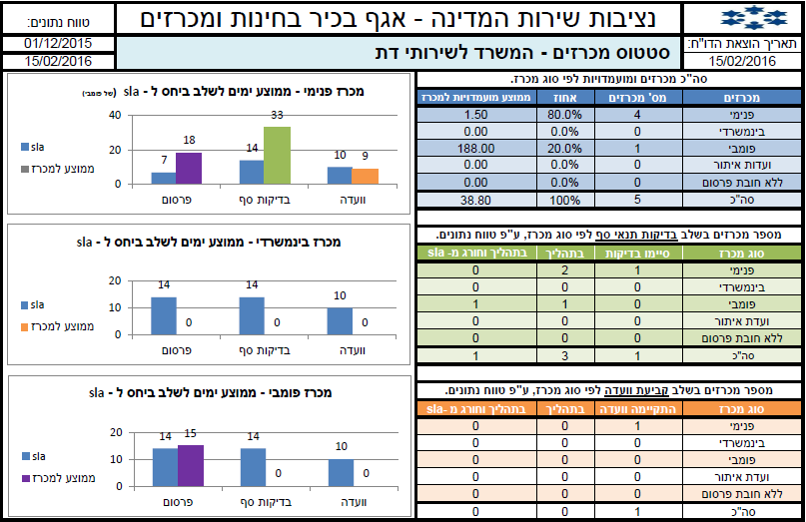

Slide 10
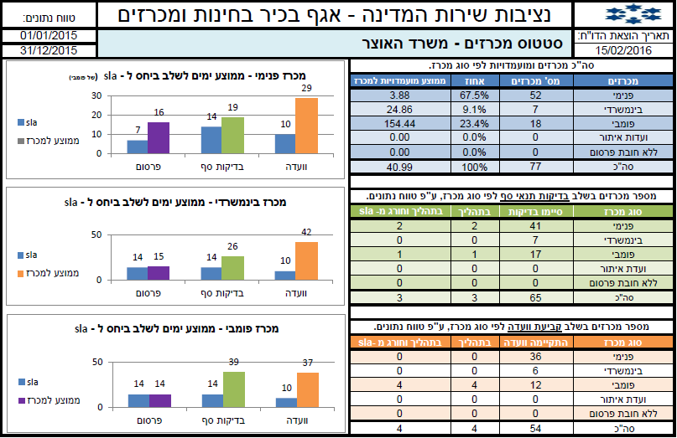

Slide 11
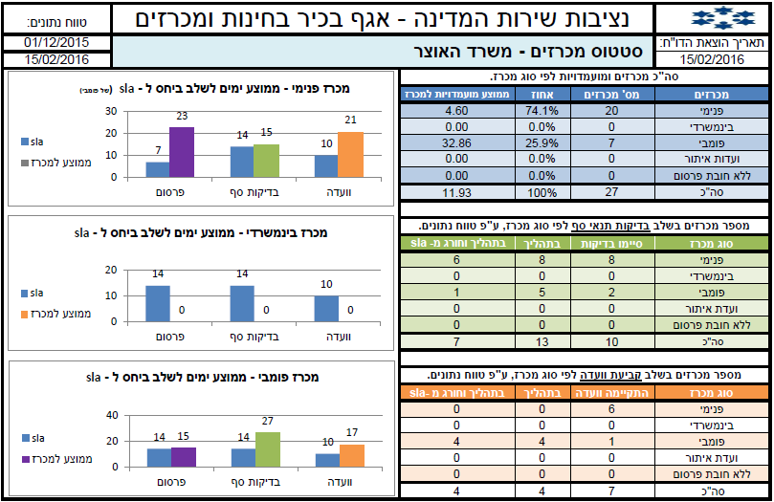

Slide 12
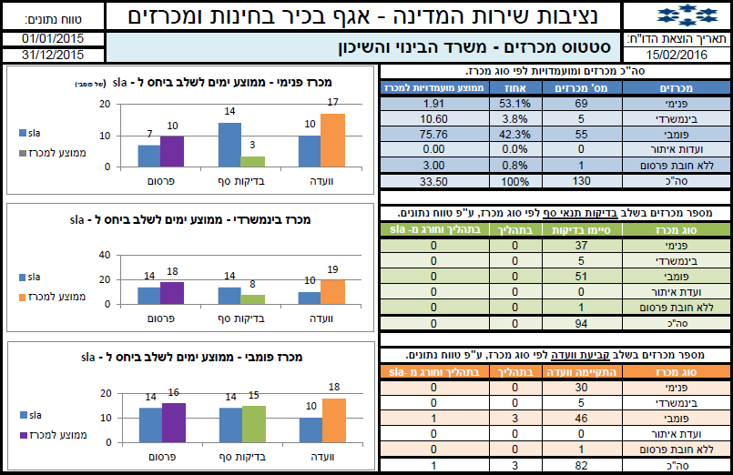

Slide 13
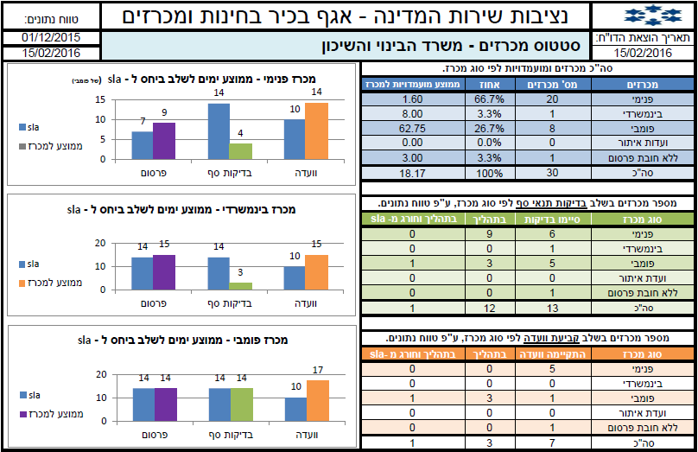

Slide 14
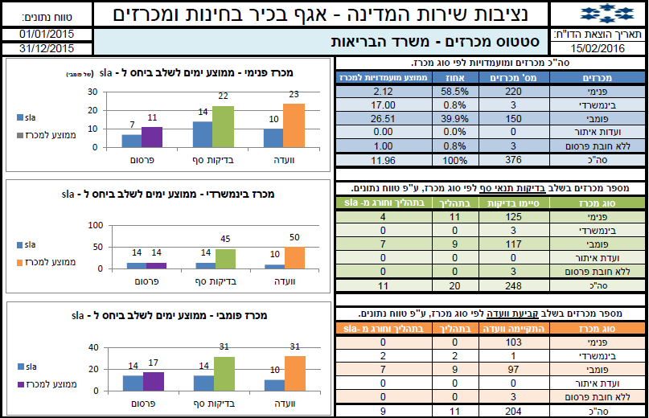

Slide 15
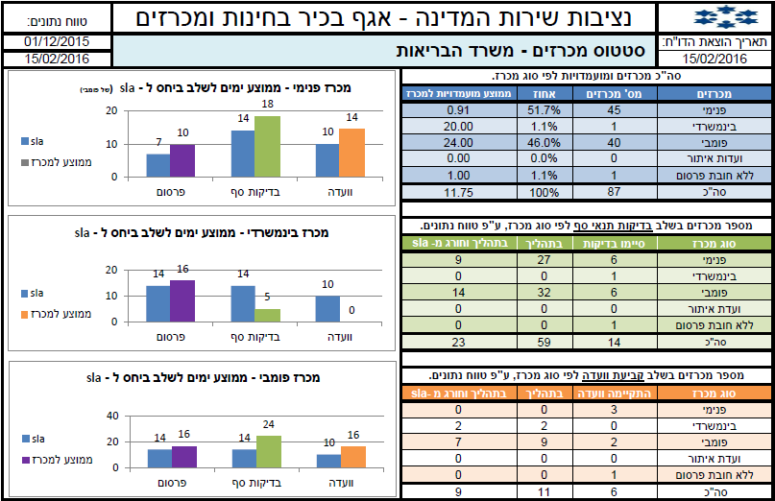

Slide 16
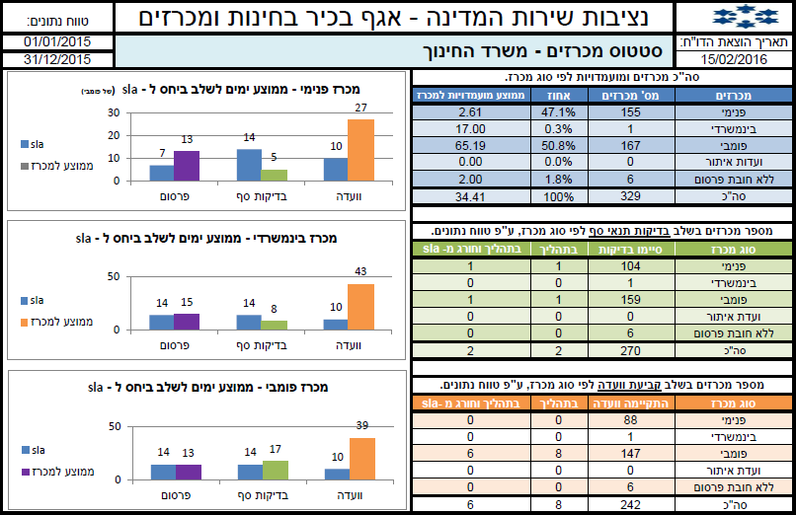

Slide 17
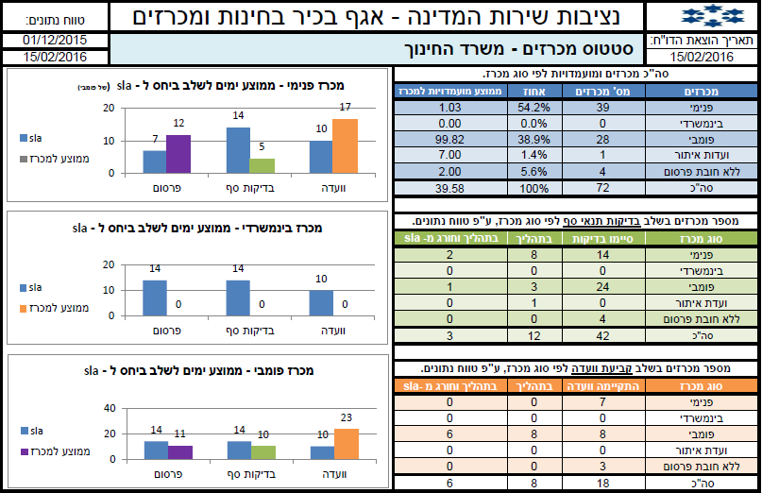

Slide 18
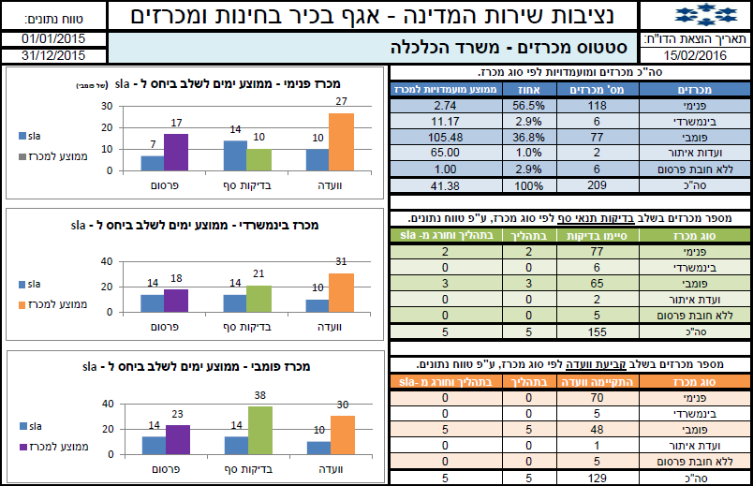

Slide 19
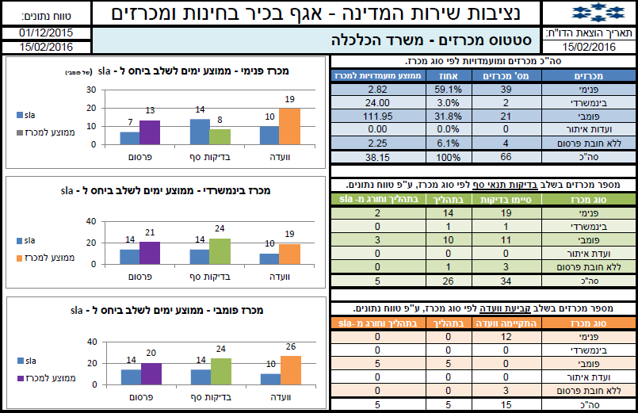

Slide 20
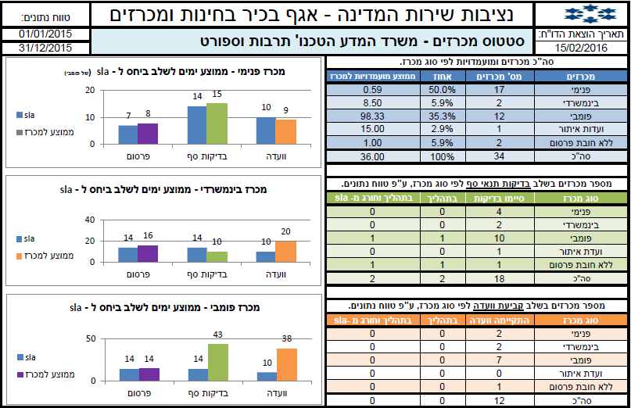

Slide 21
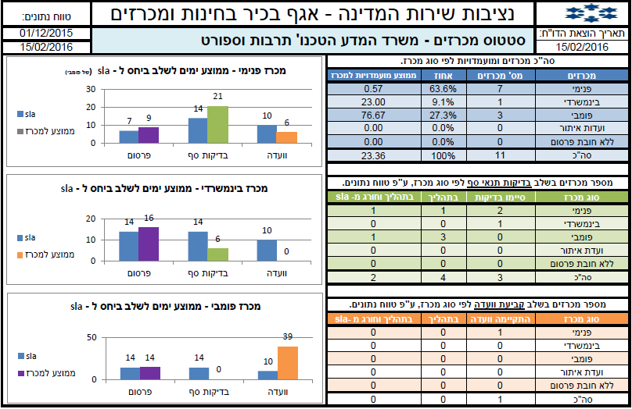

Slide 22
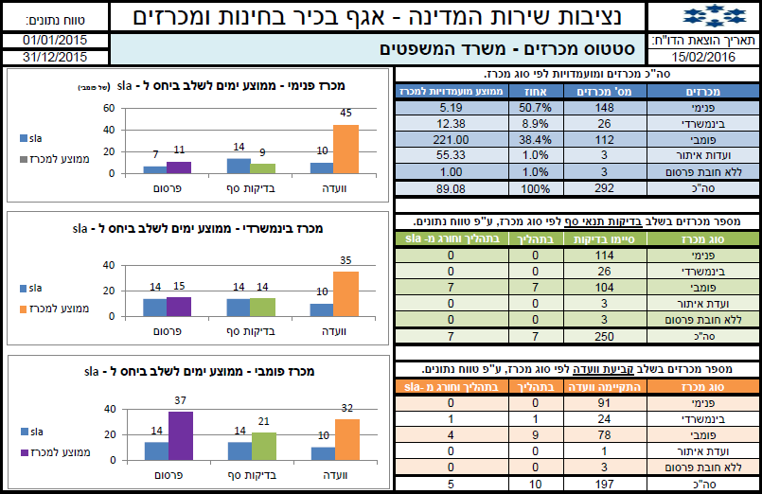

Slide 23
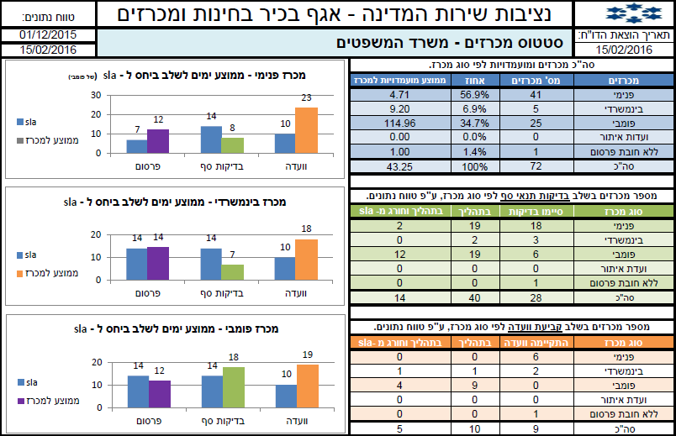

Slide 24
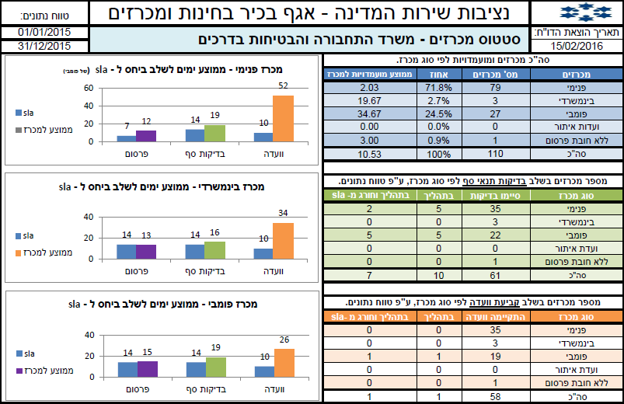

Slide 25
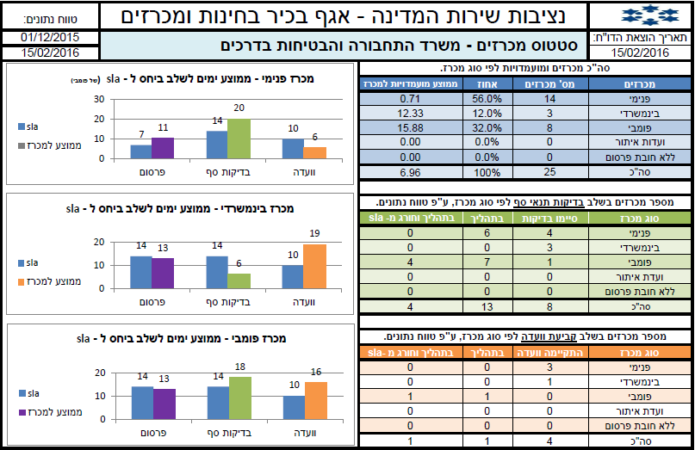

Slide 26
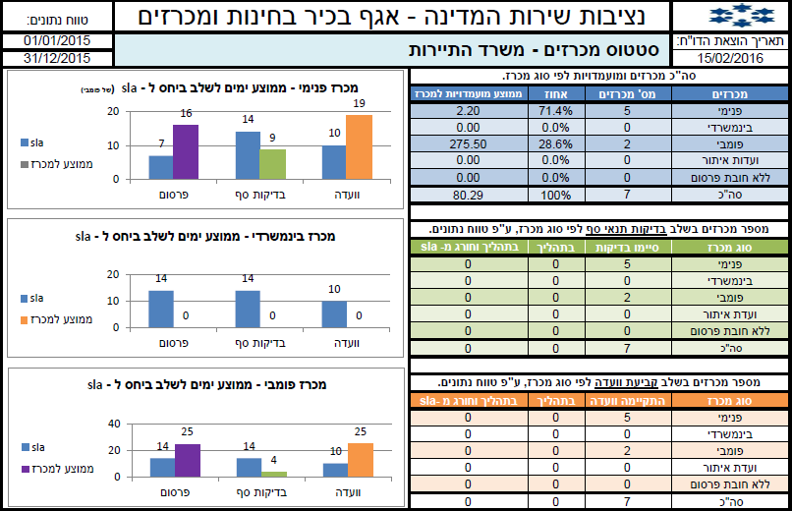

Slide 27
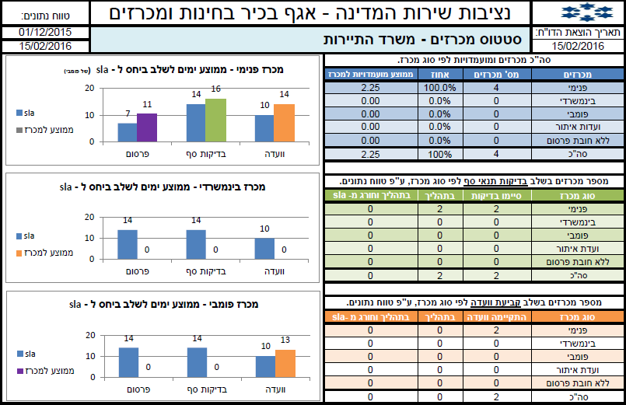

Slide 28
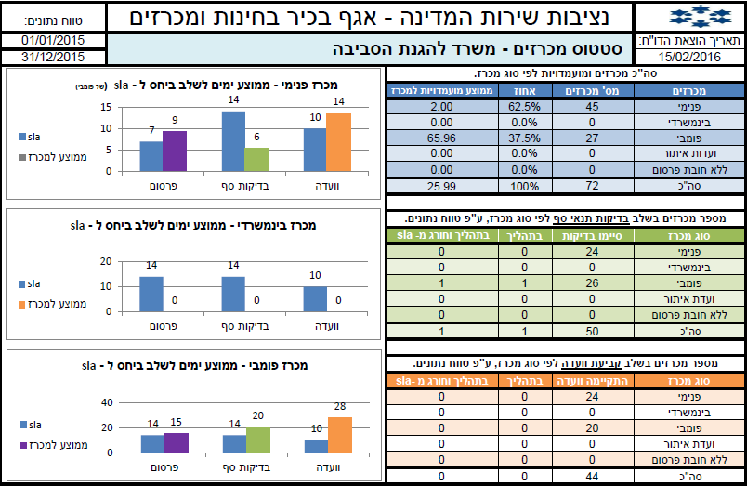

Slide 29
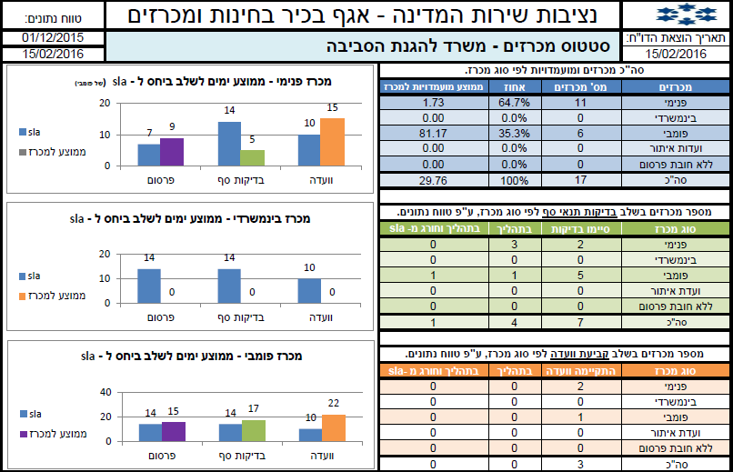

Slide 30
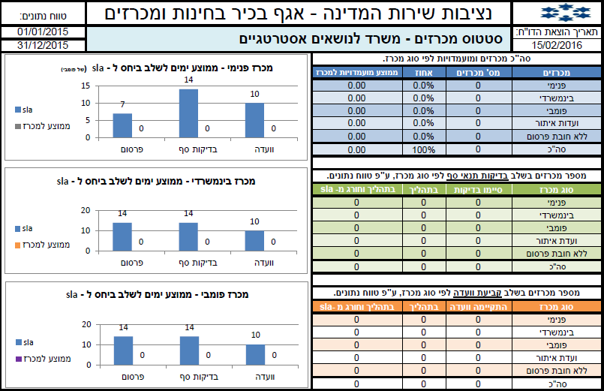

Slide 31
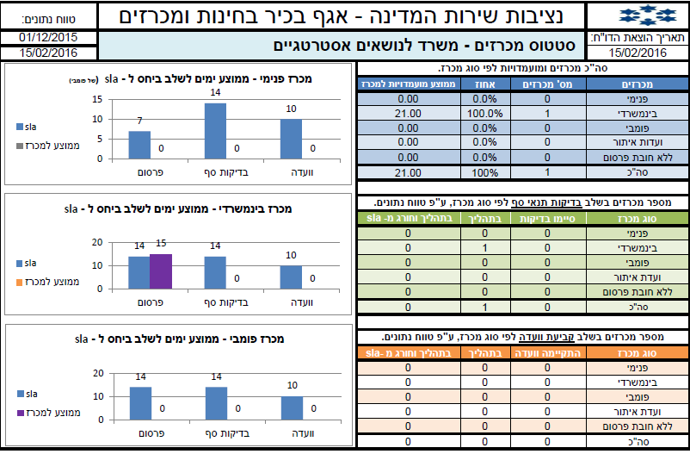

Slide 32
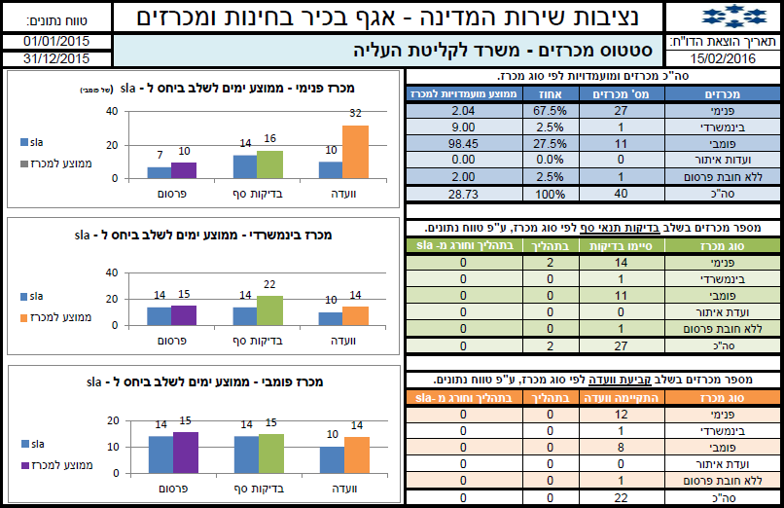

Slide 33
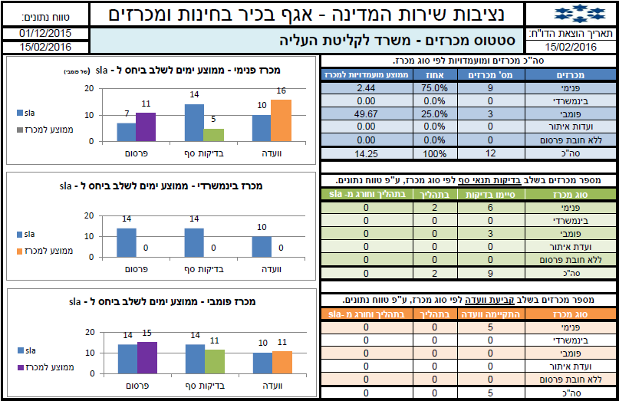

Slide 34
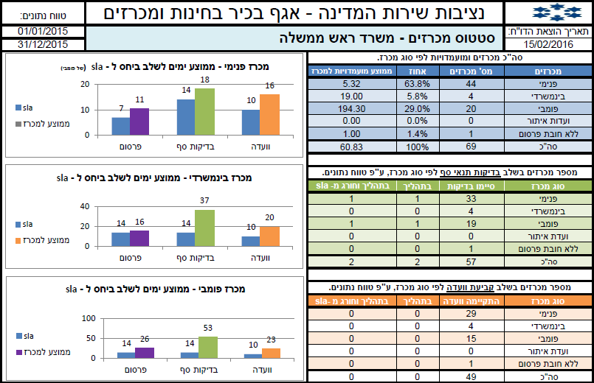

Slide 35


